Slide 1
মাল্টিমিডিয়া ক্লাসে সবাইকে স্বাগতম

Slide 2
পরিচিতি
মোঃসাইফুল ইসলাম
বিএসসি বিএড এম এড
সহকারী শিক্ষক(গণিত)
গিধাউষা হাসন আলী উচচ বিদ্যালয়
গৌরিপুর ময়মনসিংহ ।
ফোনঃ0171৪১৯৩৮৬৫
Email:sflislm69@gmail.com
শ্রেনীঃ অষ্টম
বিষয়ঃ সাধারন বিজ্ঞান
অধ্যায়ঃ নবম
আলোচ্য বিষয়ঃ বৈদ্যুতিক বর্তনী
সময়ঃ ৫০মিণিট
তারিখঃ ২০/০৪/২০২০ইং

Slide 3
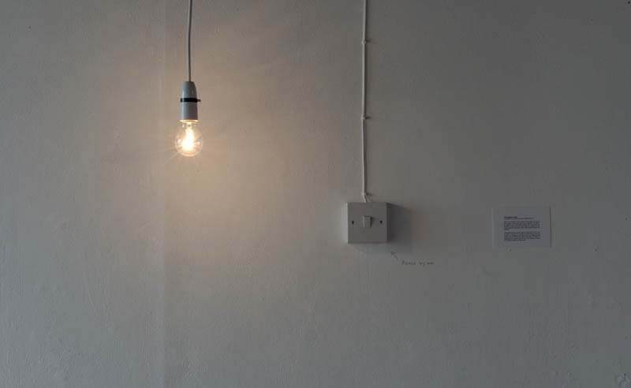

Slide 4
বৈদ্যুতিক বর্তনী

Slide 5
শিখন ফলঃ ক) বর্তনীর সংজ্ঞা বলতে পারবে। খ) বর্তনীর প্রকারভেদগুলোর নাম বলতে পারবে। গ) বর্তনীগুলোর কার্যপ্রণালী ব্যাখ্যা করতে পারবে। ঘ) নতুন বর্তনী তৈরী করতে পারবে।

Slide 6
বৈদ্যুতিক বাতি
সুইচ
ব্যাটারি

Slide 7
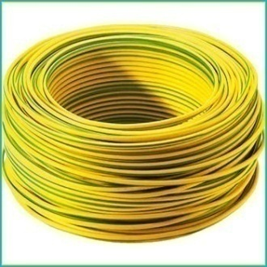
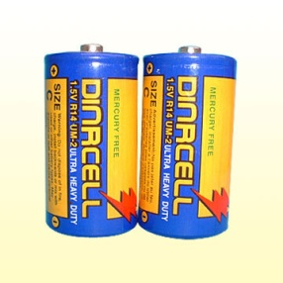
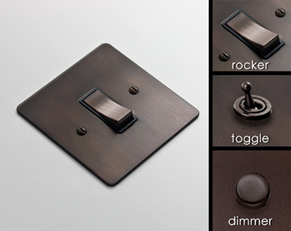
বৈদ্যুতিক বাতি
তার
+
-
ব্যাটারি
সুইচ
বৈদ্যুতিক বর্তনীতে ব্যবহৃত প্রতীক

Slide 8
বাংলাদেশ - ওয়েস্ট ইন্ডিজ ক্রিকেট সিরিজ
নভেম্বর-ডিসেম্বর-২০১৯

Slide 9
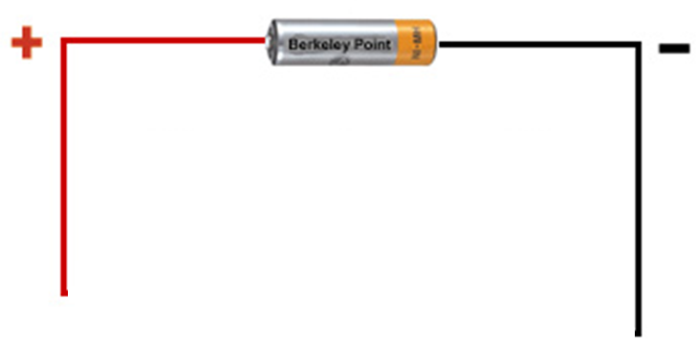

Slide 10
বৈদ্যুতিক বাতি
+
-
সুইচ
ব্যাটারি
সিরিজ বর্তনী

Slide 11
একওকে কাজ
বাটারি
সুইচ
সিরিজ বর্তনীর কার্যপ্রণালী

Slide 12
ব্যাটারি
সুইচ
সিরিজ বর্তনীর কার্যপ্রণালী

Slide 13
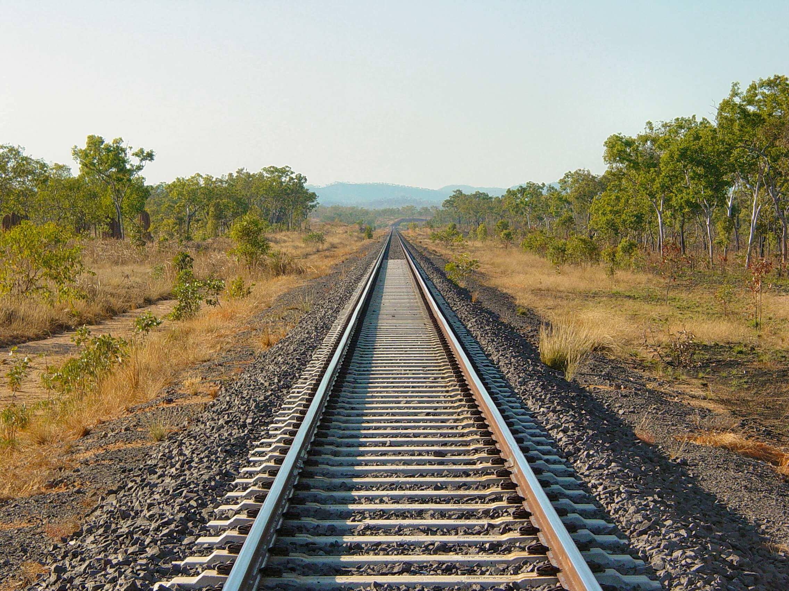

Slide 14
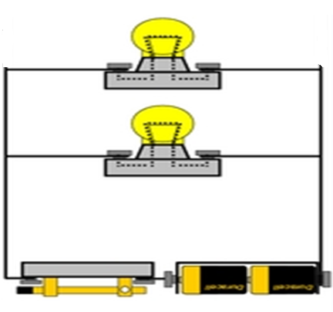

Slide 15
+
-
সুইচ
ব্যাটারি
সমান্তরাল বর্তনী

Slide 16
সুইচ
সমান্তরাল বর্তনীর কার্যপ্রণালী

Slide 17
সুইচ
সমান্তরাল বর্তনীর কার্যপ্রণালী

Slide 18
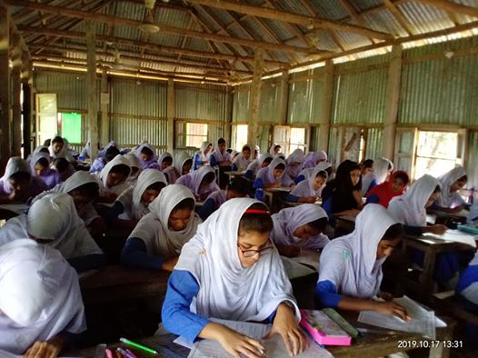
সিরিজ ও সমান্তরাল বর্তনীর মধ্যে ৪টি পার্থক্য (গ্রুপ ভিত্তিক)
দলগত কাজ

Slide 19
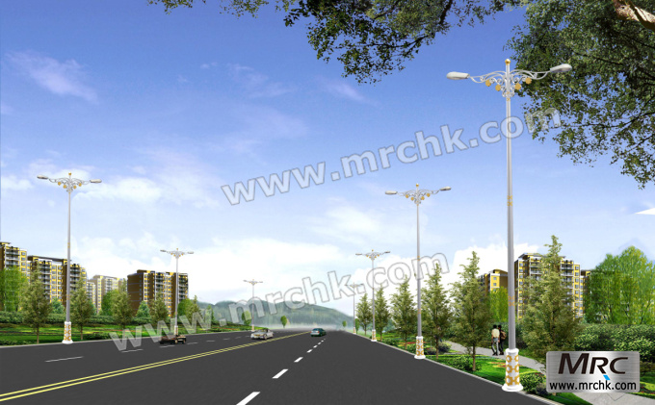
চিত্র-১ ও চিত্র-২ কোন কোন বর্তনী ব্যবহার করা হয়?
মূল্যায়ন
চিত্র-১ চিত্র-২

Slide 20
বাড়ীর কাজ ক। বৈদ্যুতিক বর্তনী কি? খ। সিরিজ ও সমান্তরাল বর্তনীর মধ্যে ১টি পার্থক্য বর্ণনা কর । গ । ৩টি বাল্ব দিয়ে সিরিজ ও সমান্তরাল বর্তনী তৈরী। ঘ। অগ্নিকাণ্ড থেকে বাচাঁর জন্য নিরাপদ ব্যবস্থা হচ্ছে সমান্তরাল বর্তনী -বিশ্লেষণ কর।

